Slide 1
ПОУЧНА ПРИЧА
ЈаБуКа
вјероучитељ Драган Ђурић

Slide 2
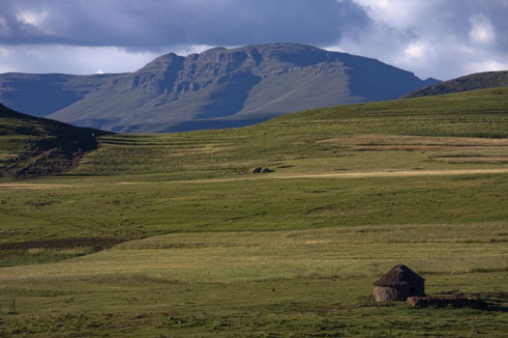
На брду је
расла јабука. На њему је висила румена јабука.
Наишао је лопов
Попео се на дрво и кад
Је хтио да дохвати јабуку
Јабука се затресла и
Рекла: „Нисам ја за тебе“!.

Slide 3
Откинула се, пала на земљу и почела да се котрља низ брдо.

Slide 4
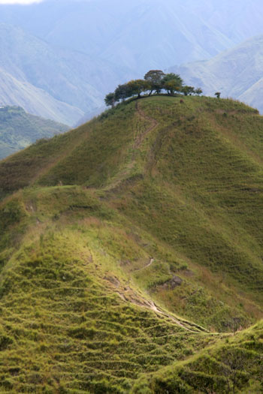
С пропланка су јабуку
Видјели пастири
-Гле лијепе јабуке!-рекли су

Slide 5
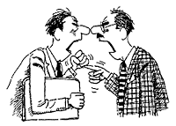
Настала је свађа око тога ко ју је први угледао. Сви потрчаше према њој

Slide 6
А ЈАБУКА РЕЧЕ:“НИСАМ ЗА ВАС“
СКРЕНЕ НАГЛО И ОТКОТРЉА СЕ ДАЉЕ.

Slide 7
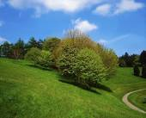
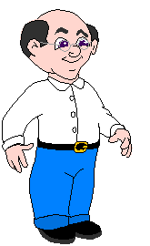
Котрљала се тако јабука,
котрљала и наишла
на два путника.
Видјели је и један и други и помислили: «Лијепе ли јабуке! Узећу је, али да не види мој сапутник «!
А ЈАБУКА РЕЧЕ:
„НИСАМ ЗА ВАС

Slide 8
На ливади је спавао дјечак,
а дјевојчица је читала књигу
поред њега. Чим је угледала
јабуку рекла је:
«О, дивне ли јабуке! Пробудићу брата, па ћемо је заједно појести».

Slide 9
А јабука се насмијешила: "Ја сам за вас". И докотрља се дјевојчици у крило
(написао Драган Лукић)
Поука приче:
„Љуби ближњег свога као
Самога себе“

